Slide 1
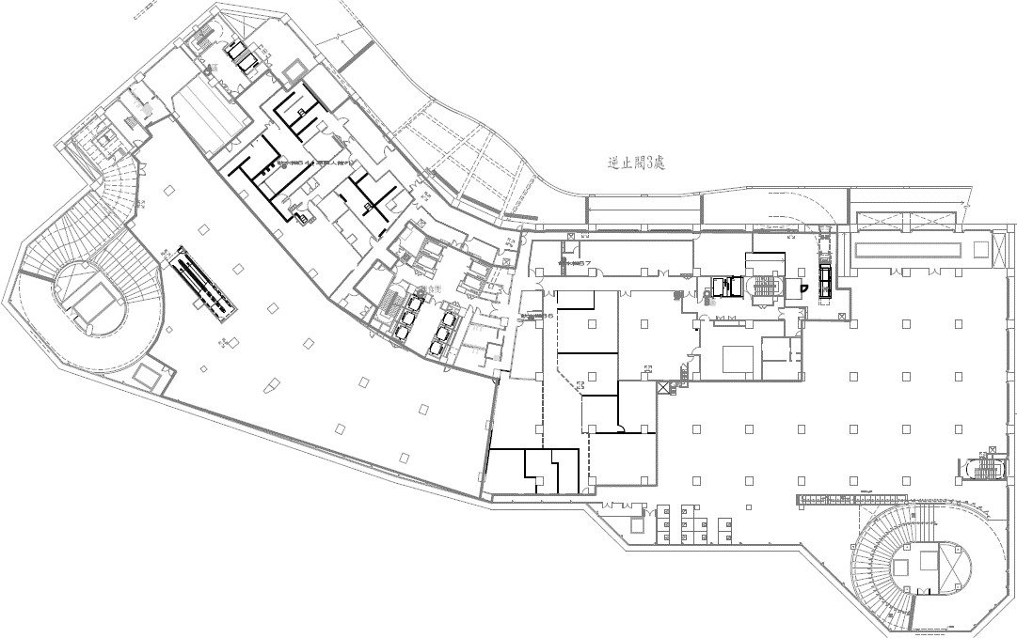




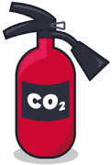
B1F
營養部
藥庫
公益空間
美食廣場
基本資料：
1.樓層面積：10021平方公尺
2.空間用途特性：公益空間、停車場、美食廣場、營養部、藥庫及辦公空間
3.逃生避難設施設備種類：安全梯(數量五座)、逃生口(數量兩處)
4.機構容留人數：1199
停車場

